Slide 1
Литературные направления
РЕАЛИЗМ
Автор: учитель русского языка и литературы
ГБОУ «школа 109» подразделение в ФНКЦ им. Д.Рогачёва
Капущак Марианна Николаевна

Slide 2
Литературное направление
- это художественный метод, формирующий общие идейно-эстетические принципы в творчестве множества писателей.

Slide 3
РЕАЛИЗМ
от позднелатинского reālis «действительный»
Литературное направление, зародившееся в 20-х годах ХIХ века, ставящее своей целью правдивое изображение действительности.

Slide 4
Основа реализма - правдивость
Правдивость в изображении предмета.
Изучение социальной стороны жизни (влияние денег, власти и их отсутствия, зависимость от социальной среды).
Глубокий психологизм (попытка объяснить причину того или иного события
Большое внимание уделяется художественной детали (портрет, интерьер и т.п.).
Изображение типического характера в типических обстоятельствах (герой – образ собирательный).
Личность героя сложна, многогранна. Герои развиваются.

Slide 5
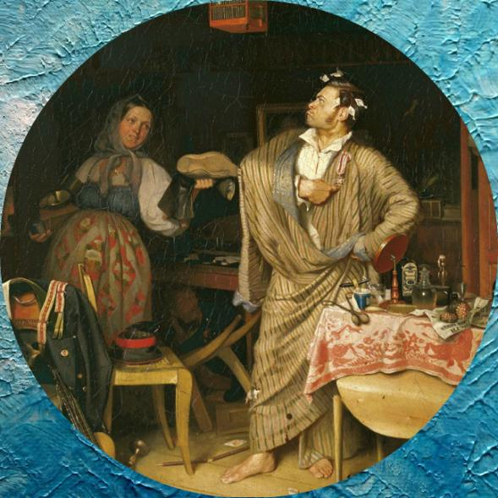
Герой реализма
Герой реализма
Персонаж развивается, изменяется.
Находится под влиянием окружающей среды (либо борется с ним, либо смиряется).
Типичный человек в типичной ситуации (собирательный образ).
Герой не абстрактен, у него есть своя история.
Может действовать противоречиво.
Главным действующим лицом может стать антигерой (отрицательная личность).

Slide 6
Видные литературные деятели реализма
Комедия «Горе от ума»
Роман в стихах «Евгений Онегин», повесть «Капитанская дочка» и др.
«Обыкновенная история», «Обломов», «Обрыв» и др.
Роман «Герой нашего времени»

Slide 7
«Петербургские повести», «Ревизор», «Мёртвые души»
Сборник рассказов «Записки охотника»
«Бедные люди», «Игрок», «Идиот», «Преступление и наказание»
Рассказы («Ионыч», «Крыжовник» и др.), пьесы («Вишнёвый сад», «Чайка» и др.)

